Slide 1


医学文献检索
文献检索教研室

Slide 2
第一章 文献检索基础
第一节 信息、知识、情报与文献
一、基本概念
信息、知识、情报与文献的概念理解及相互关系
信息的分类 信息的主要特征 情报的基本属性 文献的要素

Slide 3
第一章 文献检索基础
第二节 文献的类型与特点
一、文献的类型
按载体类型划分（电子型文献的的优点）
按出版形式划分（图书、期刊的特点）
按加工层次划分（举例、特点）
二、医学文献的特点

Slide 4
第三节 文献检索
一、理解文献检索的定义
二、理解文献检索的基本原理
三、检索系统
组成
（一）检索系统的类型 （举例）
（二）检索系统的结构
四、检索语言
（一）检索语言的类型 1、从结构原理角度进行划分
（二）医学常用的检索语言 1、医学主题词表 2、中国图书馆分类法

Slide 5
五、检索技术
（一）布尔逻辑检索：AND、OR、NOT（P16第10行应为NOT AND OR）
（二）截词检索：*、？、% （P16第20行应为acidic 应为acidi)
（三）限定检索：标题（TI）、作者（AU）等
（四）模糊检索和精确检索
（五）扩展检索
（六）加权检索
（需要注意不同数据库中这些检索技术的不同）

Slide 6
六、检索策略
（一）检索策略的制定（获得原始文献的途径）
（二）检索效果的评价（P19倒数第4行改动）
（三）检索策略的调整
提高查准率的方法 提高查率的方法

Slide 7
检索效果的评价：
查全率计算公式：（检索出的相关信息量/系统中的相关信息总量）X 100%
查准率计算公式:（检索出的相关信息量/检索出的信息总量）X 100%

Slide 8
第二章 图书馆资源与利用
第一节图书馆概述
一、图书馆的职能
二、图书馆业务工作
四、图书馆书刊排架
第三节 图书馆信息服务

Slide 9
第三章 中文数据库检索与利用
第一节 中国知网（CNKI）
二、检索功能
（一）一框式检索
（二）高级检索（字段（主题、篇关摘）、检索表达式、检索步骤、检索案例）
（四）作者发文检索（姓名需精确检索+作者单位）
三、检索结果的处理
第六章特种文献检索
第二节学位论文检索
一学位论文及其组成
二国内学位论文检索 （一）中国知网 （二）万方数据

Slide 10
第三章 中文数据库检索与利用
第二节 维普资讯中文期刊服务平台
一 概述
二 检索功能
1.基本检索
2.高级检索
三 检索结果

Slide 11
第三章 中文数据库检索与利用
第三节 万方数据知识服务平台
一 概述
二 检索功能
（一）基本检索
（二）高级检索（主题字段是指分别在标题、关键词、摘要三个字段中检索）
三 检索结果

Slide 12
第四节中国生物医学文献服务系统（SinoMed）
一、概述（一）收录范围（二）功能特色（标引：《医学主题词表》、《中国中医药学主题词表》、《中国图书馆分类法•医学专业分类表》。）
二、检索功能
（一）跨库检索（通配符：“？”、“%” ）
（二）快速检索（智能检索）
（三）高级检索（检索字段（注意常用字段、核心字段）、精确检索、限定检索（限定项）、检索历史、构建表达式、检索案例）
（四）主题检索（主题词、款目词、副主题词、加权检索、扩展检索、检索表达式、检索步骤 ）
（五）分类检索途径
（六）期刊检索途径
（七）引文检索
三、检索结果的处理（显示、输出、筛选、免费获取全文）

Slide 13
第五节 电子图书的检索与利用
一 超星数字图书馆
（一）概况
（二）检索途径
二 读秀学术搜索
（一）概况
（二）检索途径
（四）图书获取方法

Slide 14
第四章 外文数据库检索与利用
第一节 PubMed数据库
一、PubMed概况（主要包括四个方面）
二、检索途径
1.基本检索（布尔逻辑检索、自动词语匹配、字段检索、截词检索、短语检索（4种）、著者检索、期刊检索）
2.高级检索（检索式构建器、检索历史和检索细节）
3.主题检索（检索式及检索步骤）
三、检索结果（显示、筛选、保存与输出）

Slide 15
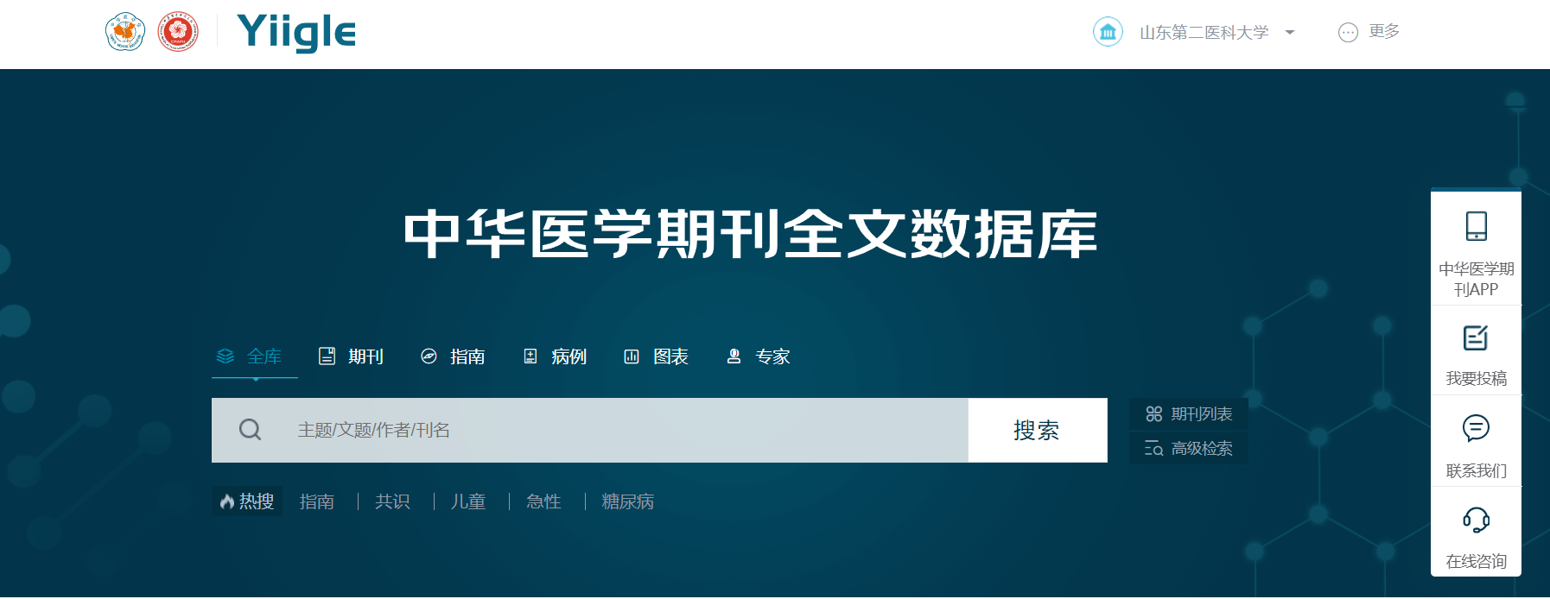
收录来源（以编辑出版中华医学会主办的各类医学期刊为主要任务的医学数字文献出版平台，收录医学期刊140余种，累积文献量100余万篇）

Slide 16
第七章 网络学术文献检索
三 综合性搜索引擎 百度
（一）搜索技巧
（1）逻辑算符（2）精确检索（3）限定文档类型（ filetype ）（4）在网页标题中搜索（ intitle）（5）在网址中搜索（ inurl ）（6）在指定网站中搜索（ site ）
（二）搜索方式
四 专业性搜索引擎 百度学术

Slide 17
数据库操作注意事项

Slide 18
1、主题词与副主题的固定组配
A疾病引起B疾病：
A疾病/并发症（complications） and B疾病/病因学（etiology）
药物对疾病的治疗：
药物/治疗应用（therapeutic use） and 疾病/药物疗法（drug therapy）
诊疗方法、物理因素引起疾病：方法/副作用（adverse effects） and 疾病/病因学（etiology）

Slide 19
2-1、检索表达式式（CBM）
例：利用“主题检索”查找“中毒导致慢性肾功能衰竭”的综述文献？
医学主题词表中可见“慢性肾功能衰竭 见 肾功能衰竭，慢性”
CBM（主题途径）检索式
#1 中毒/并发症
#2 肾功能衰竭，慢性/病因学
#3 #1 AND #2（文献类型：综述）
或：
中毒/并发症 AND 肾功能衰竭，慢性/病因学 （文献类型：综述）

Slide 20
2-2、检索表达式(PubMed)
PubMed（主题途径）
例：中毒（ poisoning）导致慢性肾功能衰竭(chronic renal failure)的综述类免费全文文献。注：MeSH表中可见“chronic renal failure See kidney failure,Chronic”
检索式
#1 poisoning / complications
#2 kidney failure,Chronic / etiology
#3 #1 AND #2（filters：Review, Free full text）
或：
poisoning / complications AND kidney failure,Chronic / etiology filters：Review, Free full text

Slide 21
2-3、中文全文数据库检索表达式
1、CNKI期刊全文数据库（高级检索）
主题=中毒 AND 主题=慢性肾功能衰竭 AND (限定条件)
2、万方（高级检索）
主题=中毒 AND 主题=慢性肾功能衰竭 AND (限定条件)
3、维普期刊全文数据库（高级检索）
题名或关键词=中毒 AND 题名或关键词=慢性肾功能衰竭 AND (限定条件)

Slide 22
3-1、中文全文数据库（高级检索）检索步骤
一、选择**检索途径
二、选择**字段，输入 检索词A
三、选择**逻辑关系（AND或OR或NOT）
四、选择**字段 , 输入 检索词B
五、选择年限等其它限制选项
六、执行检索
七、检索结果筛选（如选择时间，期刊类别）

Slide 23
3-2、CBM（主题检索）检索步骤
1.确定主题检索途径。
2.在检索输入框中输入主题词A，（选择是否加权、是否扩展）选择副主题词C，点击“发送到检索框”。
3.在检索输入框中输入主题词B，（选择是否加权、是否扩展）选择副主题词D，选择适当的逻辑组配AND（或者OR），点击“发送到检索框”。
4.点击“主题检索” 得到检索结果。
5. 对检索结果进行筛选（如有必要，如综述，全文）。

Slide 24
3-3、PubMed （主题检索）检索步骤
1.确定主题检索途径 (MeSH Database) 。
2.在检索输入框中输入主题词A，（选择是否加权、是否扩展）选择副主题词C，点击“ Add to search builder”。
3.在检索输入框中输入主题词B，（选择是否加权、是否扩展）选择副主题词D，选择适当的逻辑组配 AND（或者OR），点击“ Add to search builder”。
4.点击“Search PubMed” 得到检索结果。
5. 对检索结果进行筛选Filters （如有必要，如选Review，Free Full Text，English）。
（需注意，所有检索词必需用英文）

Slide 25

单选题
2分
习题 1、下列不属于缩小检索范围方法的是（ ）
A
增加精炼依据
B
增加检索式中的逻辑“或”
C
使用下位词概念检索
D
缩小检索词的检索途径
提交

Slide 26
单选题
2分
习题 2、在百度搜素引擎中,在网页标题中搜索用的语法词汇为（ ）
A
site
B
inurl
C
intitle
D
filetype
提交

Slide 27
多选题
2分
习题 3、下列数据库不属于文摘型数据库的是（ ）
A
PubMed
B
CNKI
C
CBM
D
万方数据库
提交

Slide 28
单选题
2分
习题 4、用CBM主题途径检索“地方性心肌病引发缓慢心律失常”的文献, 医学主题词表中“地方性心肌病 见 克山病，缓慢心律失常 见 心动过缓”，则主题检索表达式为( )
A
地方性心肌病/治疗应用 AND 缓慢心律失常/药物疗法
B
地方性心肌病/并发症 AND 缓慢心律失常/病因学
C
克山病/并发症 AND 心动过缓/病因学
D
克山病/治疗应用 AND 心动过缓/药物疗法
提交

Slide 29
单选题
2分
习题 5、利用PubMed数据库主题检索查询尼群地平(Nitrendipine)治疗妊娠性高血压(Pregnancy-Induced Hypertension)方面的文献, 医学主题词表中可见“Nitrendipine See Nitrendipine”, “Pregnancy-Induced Hypertension See Hypertension, Pregnancy-Induced”,下面哪个检索式查准率最高（）
A
" Nitrendipine / therapeutic use " [MeSH] AND " Pregnancy-Induced Hypertension / drug therapy "[MeSH]
B
" Nitrendipine / therapeutic use " [Majr] AND " Hypertension, Pregnancy-Induced / drug therapy "[Majr]
C
Nitrendipine AND therapeutic use AND Pregnancy-Induced Hypertension AND drug therapy
D
Nitrendipine AND Hypertension, Pregnancy-Induced
提交

Slide 30
题型
一、单项选择题：20个
二、多项选择题：5个
三、简答题：5个
四、案例检索题：2个

Slide 31
Thank You

